Slide 1
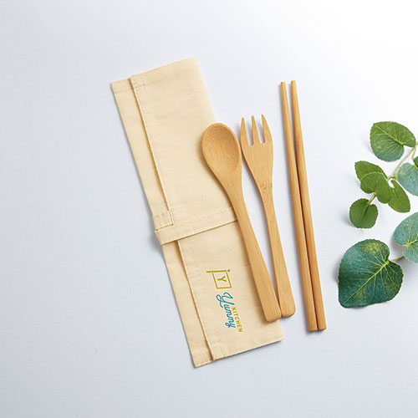
【提案書】
バンブーカトラリー3Pセット(ケース付き)
特徴
竹素材100％のエコカトラリー3点を専用ケースに収納。毎日のランチをはじめ、様々な場面で活躍します。シンプルなデザインで名入れが映えるので、オリジナリティの高い商品製作が可能です。
納期
納期スペース
仕様
素材：箸・スプーン・フォーク:竹ケース:綿
サイズ：箸:全長約200mmスプーン・フォーク:全長約160mmケース(収納時):約230×70mmケース(展開時):約230×130mm
包装：ポリ袋入
備考：名入れ可能セット内容:ケース、スプーン、フォーク、箸※箸・スプーン・フォークは素材の特徴としてフシの出方、表情・サイズに個体差がございます。
お見積
お見積りスペース

